Slide 1
Презентация проекта: «ПОДАРКИ
ДЛЯ ДЕДА МОРОЗА»
Подготовила Григорьева Татьяна Юрьевна
Воспитатель МДОУ
Детский сад №5 «Улыбка»
г. Волжский Волгоградской области

Slide 2
Цели проекта:
создание атмосферы праздничного настроения,
расширение знаний детей о зиме, о новогоднем празднике, о символах Нового года,
активизация творческого потенциала родителей и детей.

Slide 3
Задачи проекта:
создание условий для радостных эмоциональных переживаний в преддверии праздника,
воспитание у детей дружеских взаимоотношений, умения действовать в коллективе сверстников, развитие речи и обогащение словаря,
формировать представление у детей о зиме, празднике Нового года,
способствовать развитию воображения, внимания, памяти и речи детей,
создать условия и вовлечь детей в продуктивную деятельность,
вызвать у детей чувство сопереживания, желание не только получать подарки, но и дарить их,
привлечь родителей к совместной деятельности,
раскрыть творческие способности родителей, вовлечь родителей в продуктивную деятельность, показать актуальность проекта, совместной деятельности детей и взрослых,
создать условия для совместного оформления выставок родителей, педагогов, детей,
оформить книгу стихов «Подарок Деду Морозу» совместно с родителями и детьми.

Slide 4
График работы над проектом:
Этапы | Сроки | Содержание
1. Подготовительный | 1неделя декабря | 1. Определение целей и задач проекта. 2. Составление плана мероприятий. 3. Подбор методической литературы. 4. Ознакомление родителей с проектом
2. Основной | 1-4 недели декабря | 1. Изучение необходимой литературы. 2. Проведение игровых, досуговых, творческих мероприятий. 3. Привлечение родителей к непосредственному участию в проводимых мероприятиях. 4. Украшение помещения группы. 5. Создание картотеки стихов и мультфильмов о зиме, Новом годе, Снегурочке с Дедом Морозом. 6. Изготовление поделок и рисунков. 7. Оформление выставки поделок.
3. Заключительный | 4 неделя декабря | 1. Подведение итогов. Создание презентации. 2. Анализ выполнения плана мероприятий.

Slide 5
План работы над проектом:
Неделя | Тема недели
1-я неделя | «Здравствуй, Зимушка-зима!»
2-я неделя | «Что такое Новый год?»
3-я неделя | «Елочка-красавица»
4-я неделя | «Подарки для Деда Мороза»

Slide 6
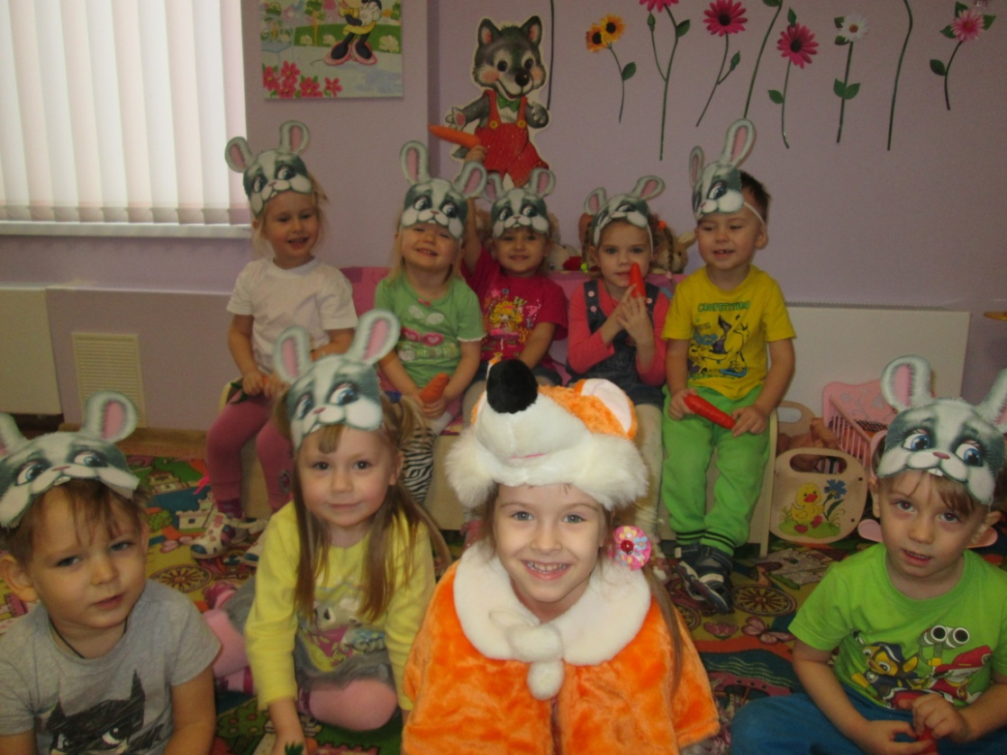
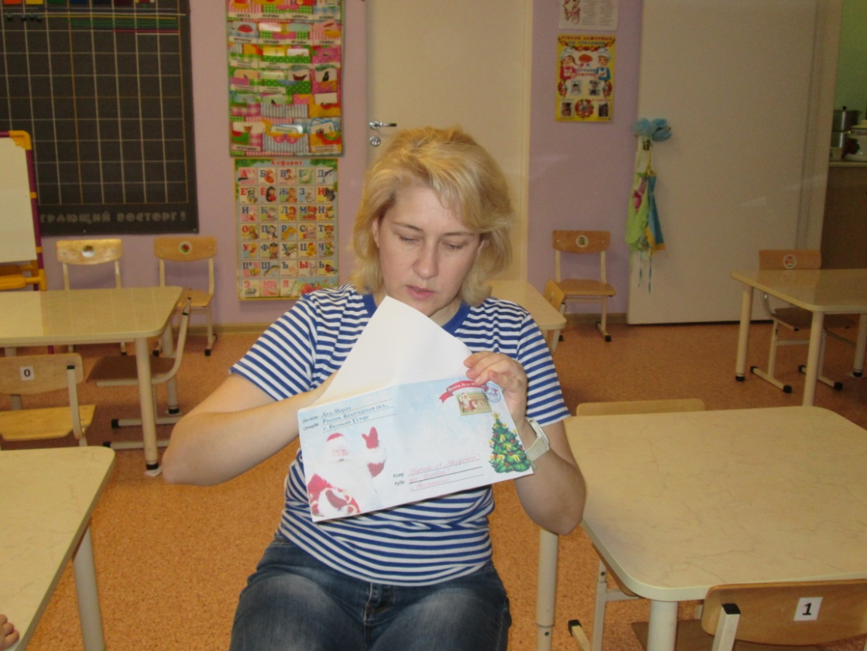
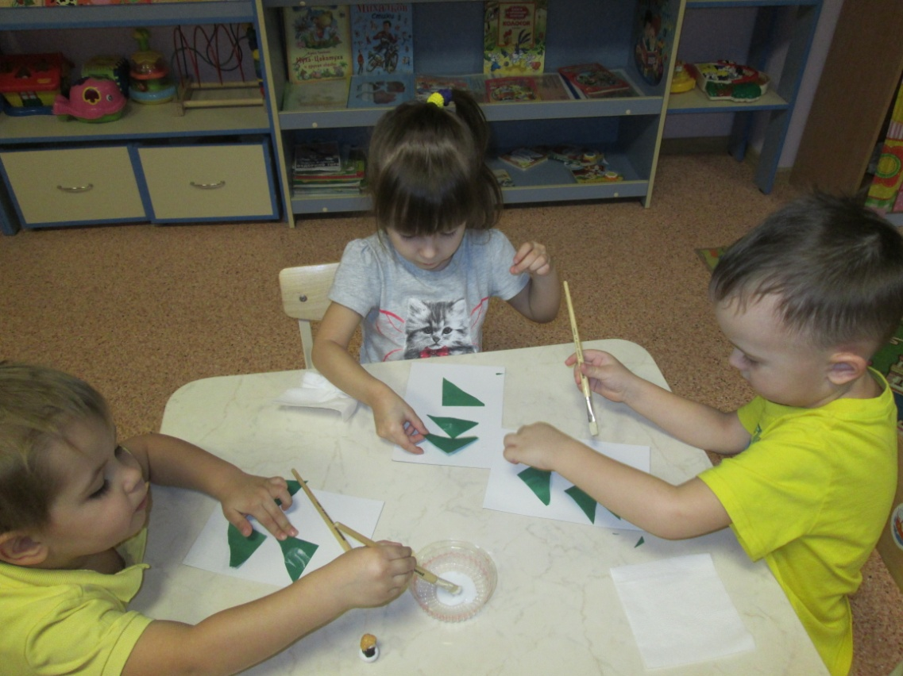
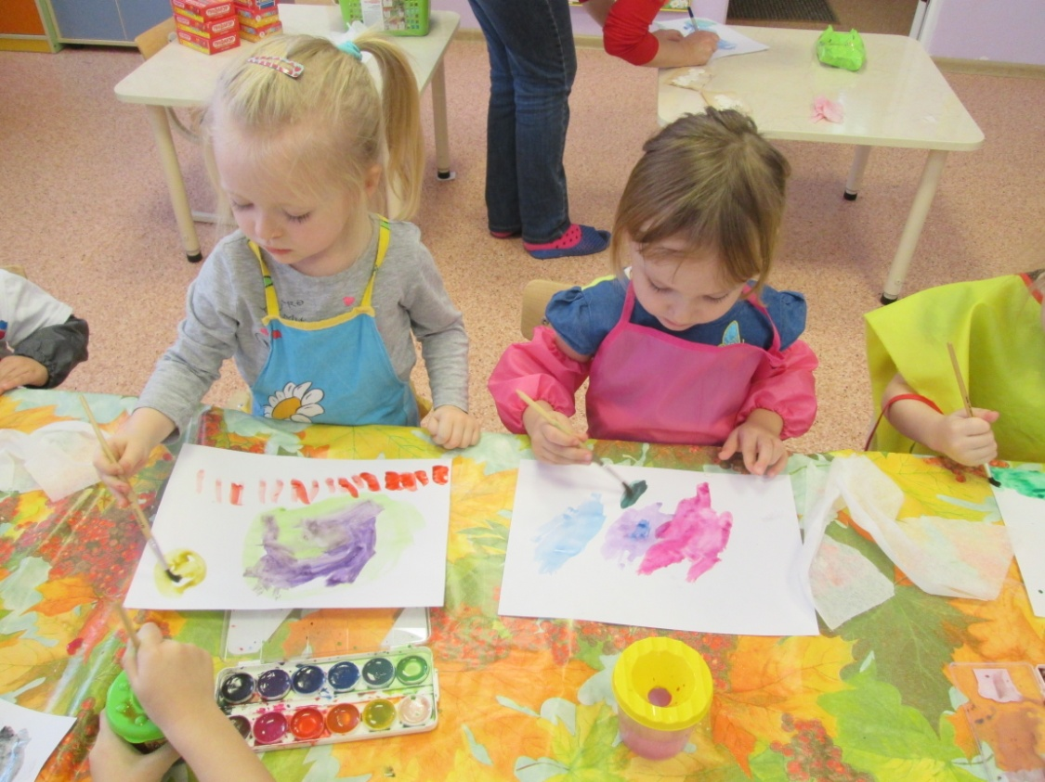
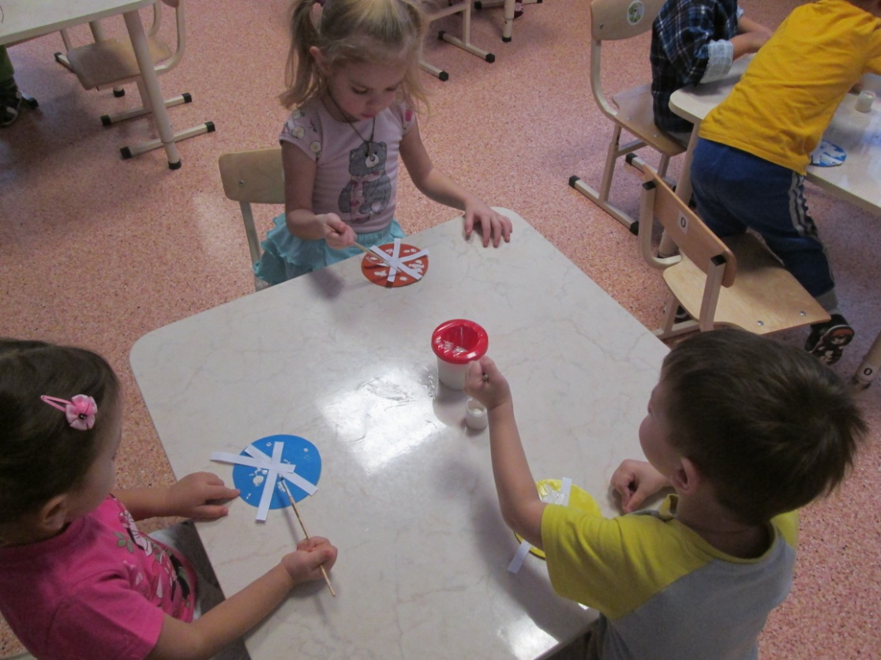
Реализация проекта:

Slide 7
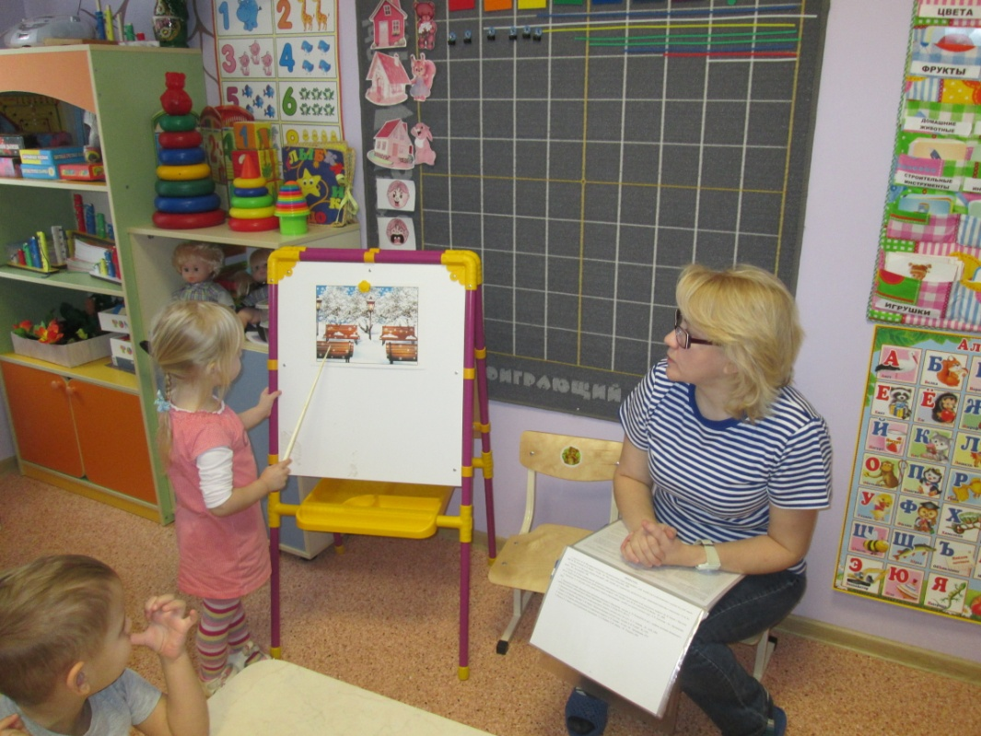
Беседы:
«Приход зимы»
«Зима. Признаки зимы»
«Какая чудная зима!»
«Все белым-бело…»
«Зимние опасности»
«Как мы ждем Новый год»
«Мы идем на праздник!»
«Какие сюрпризы мы ждем от Деда Мороза?»
«Веселый Новый год»
«Новогодние игрушки»
«Шарики-фонарики»
«Почему мы наряжаем елку?»
«Кто к нам приходит в Новый год?»
«Кто такой Дед Мороз»
«Что нам дарит Дед Мороз?»
«Что мы подарим Деду Морозу?»

Slide 8
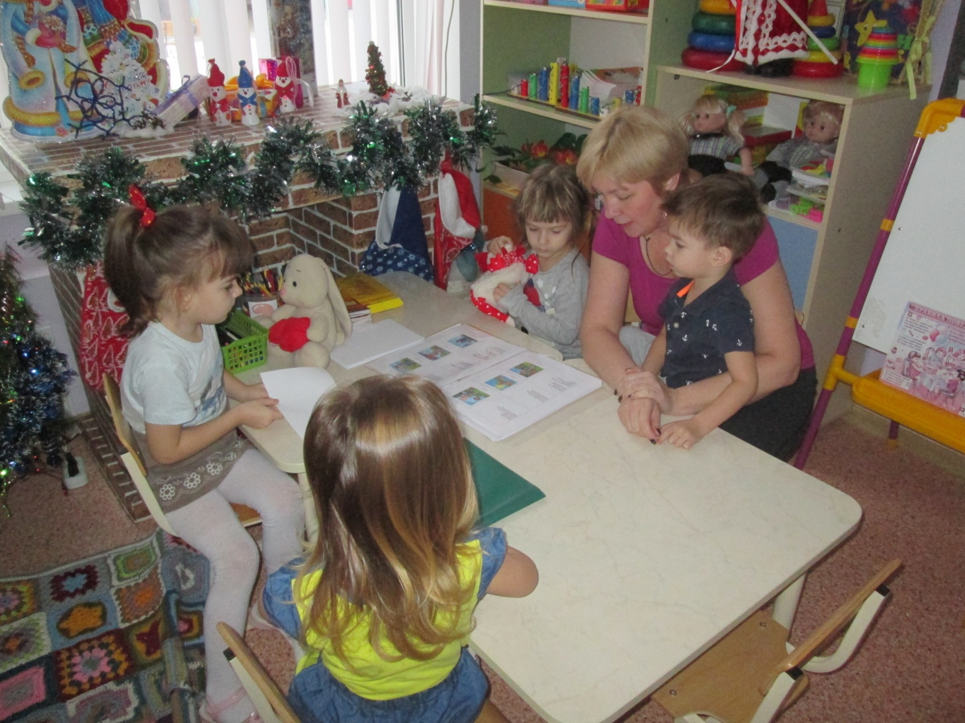
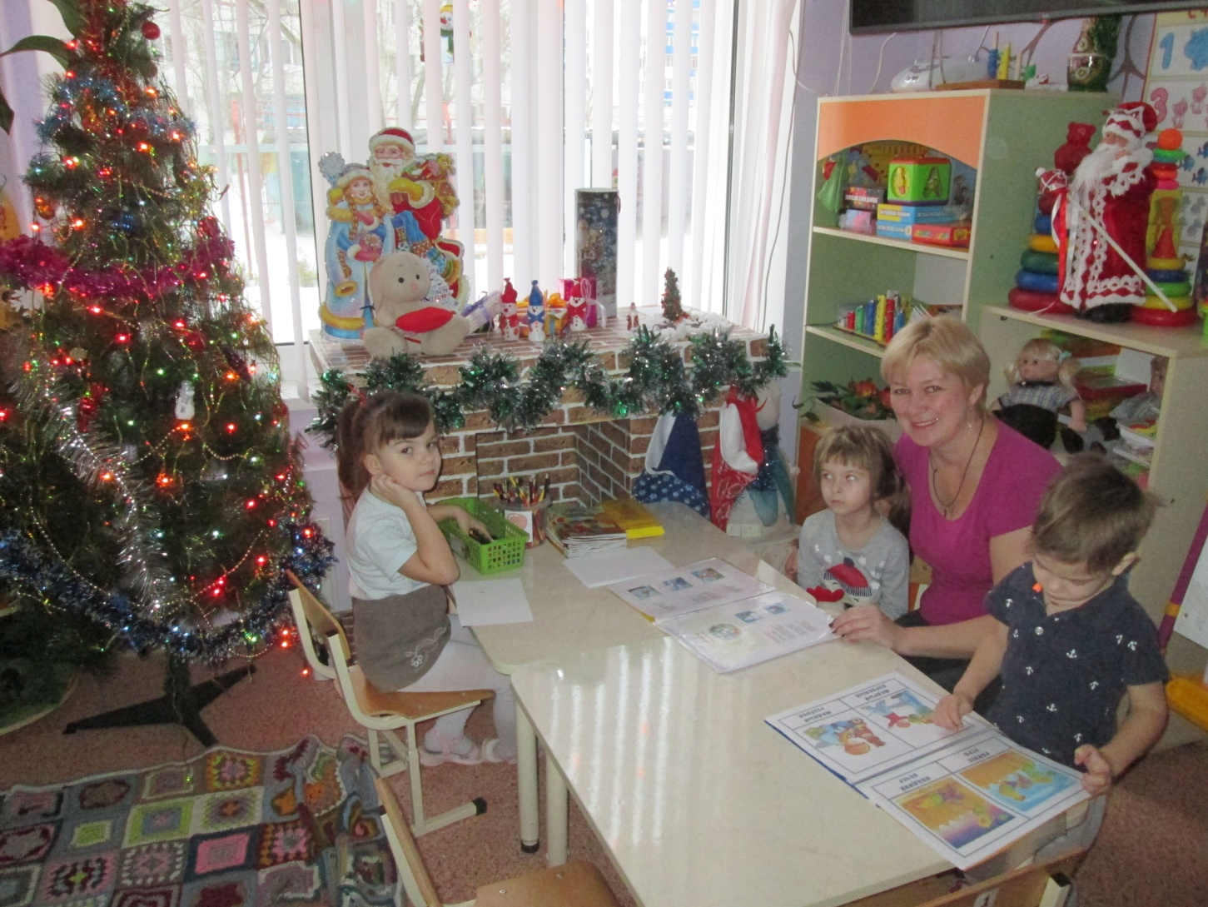
Чтение художественной литературы:

Slide 9
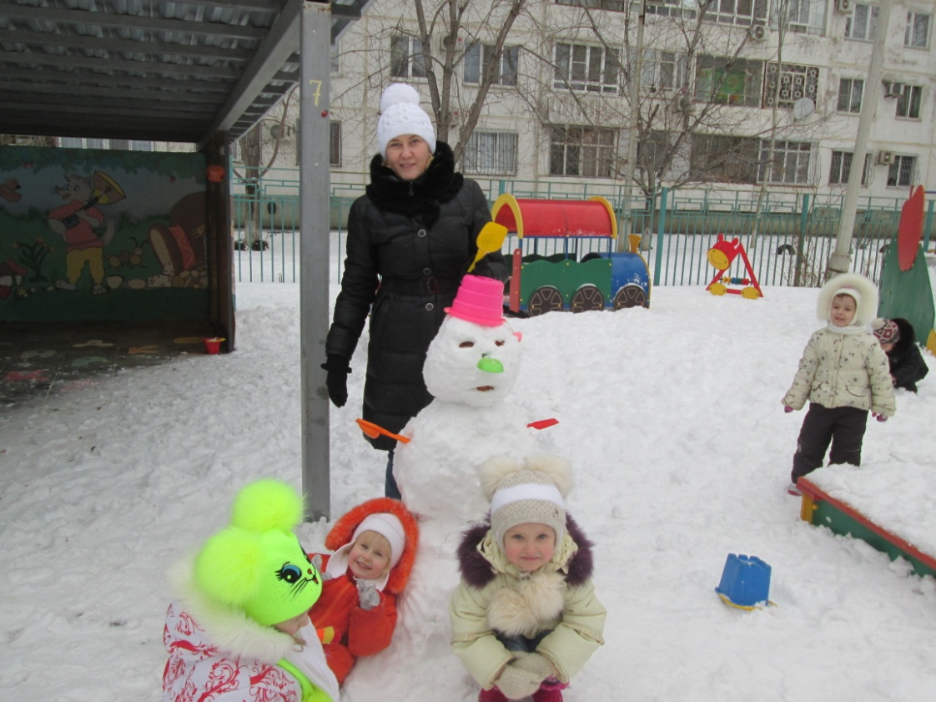
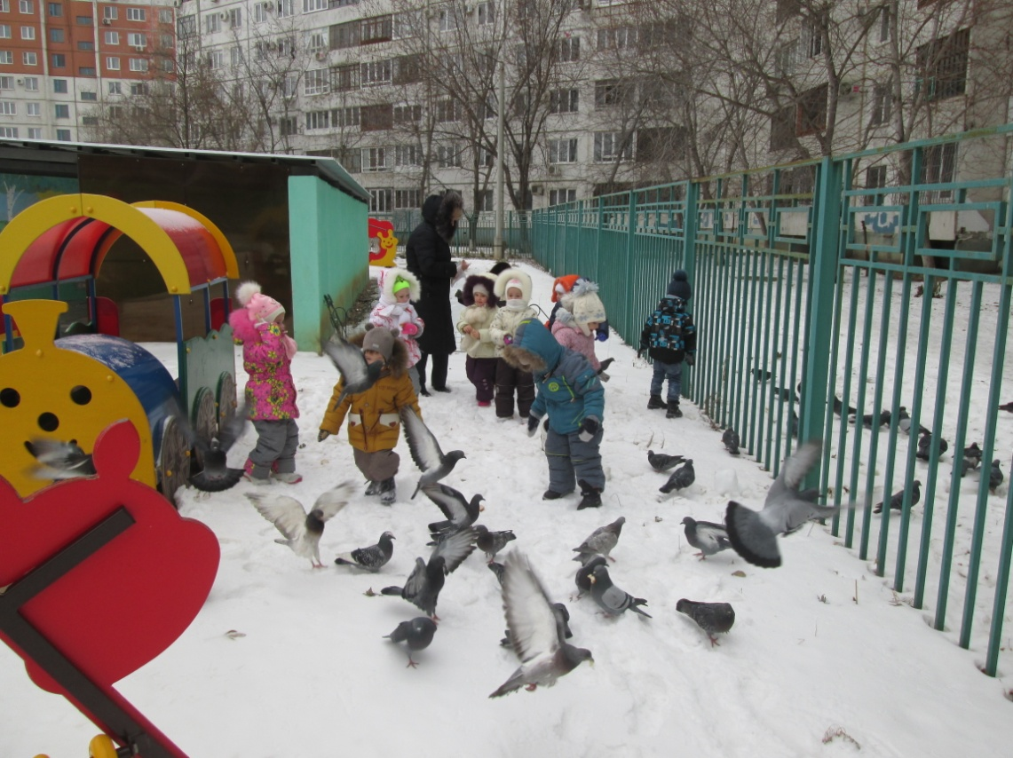
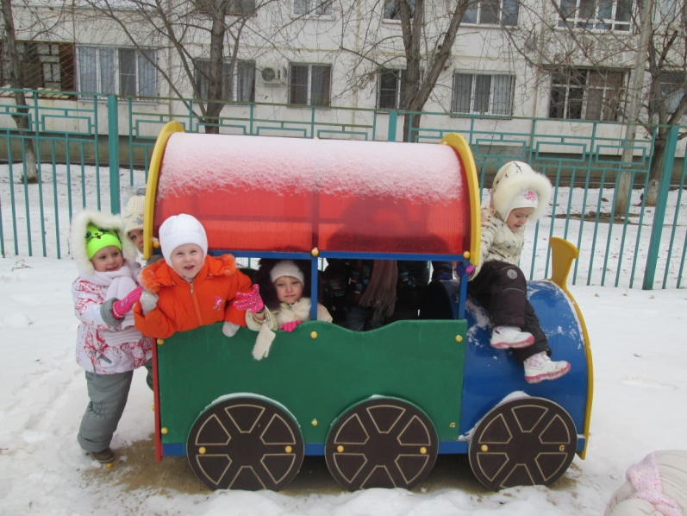
Прогулки :
«Птицы зимой»
Подвижная игра «На елку»
«Подарим Деду Морозу друга – Снеговика!»

Slide 10
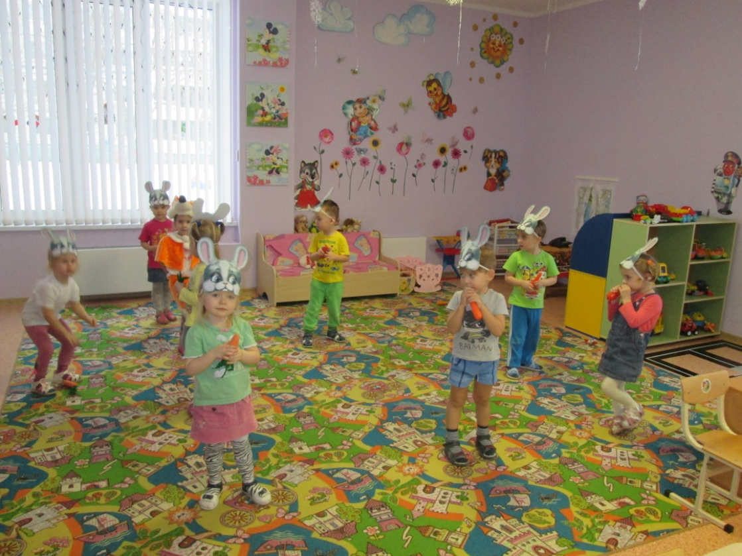
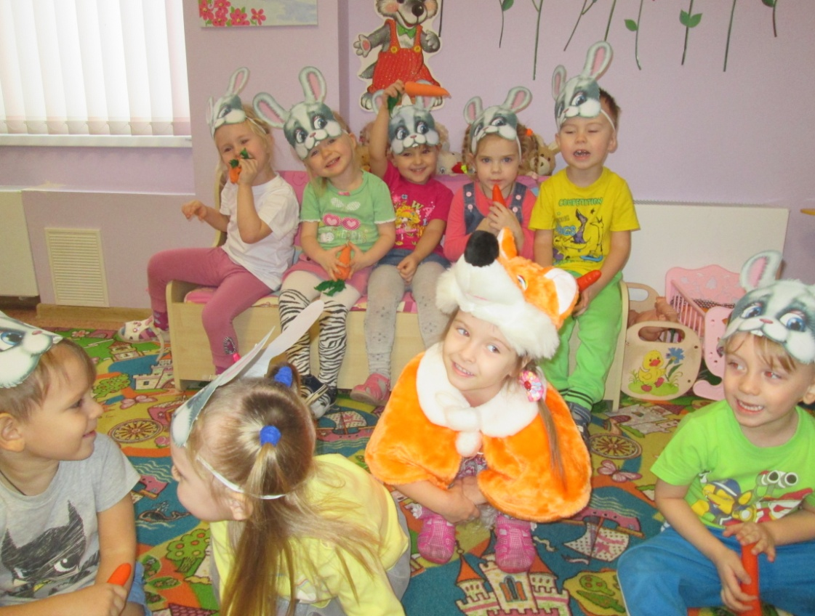
Игры-ситуации:
«Морозные деньки»
«Новогоднее представление»
«Елочки в лесу»

Slide 11
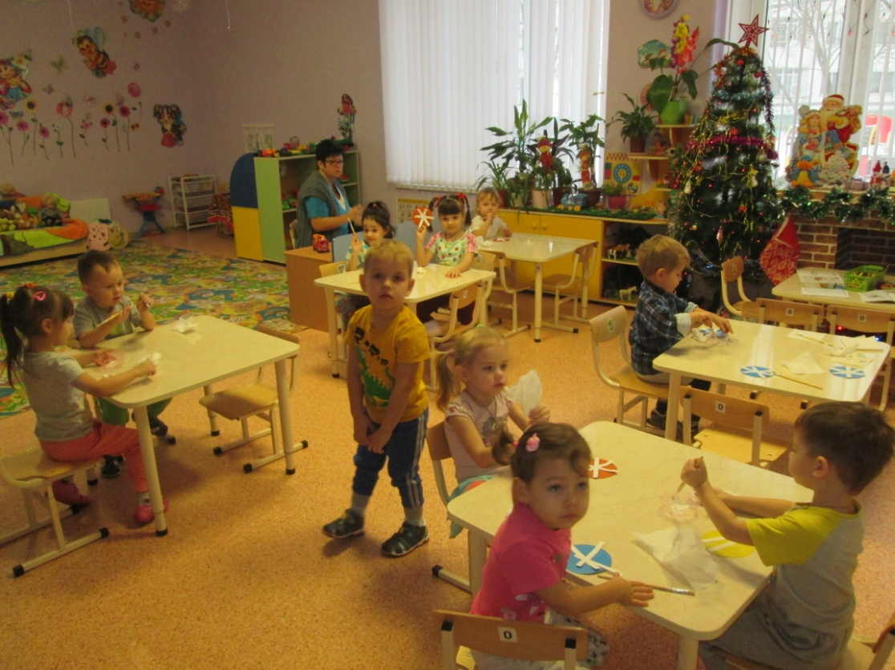
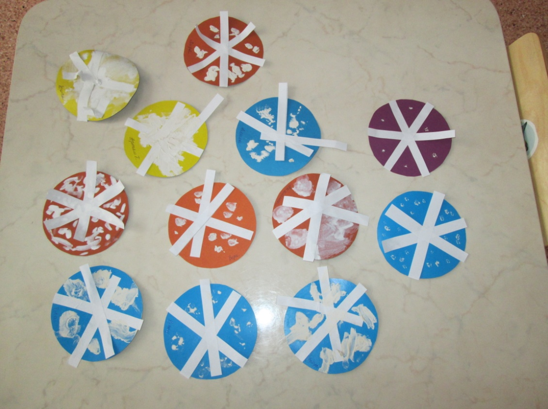
Продуктивная деятельность:
Аппликация с элементами рисования «Снежинки-сестрички»

Slide 12
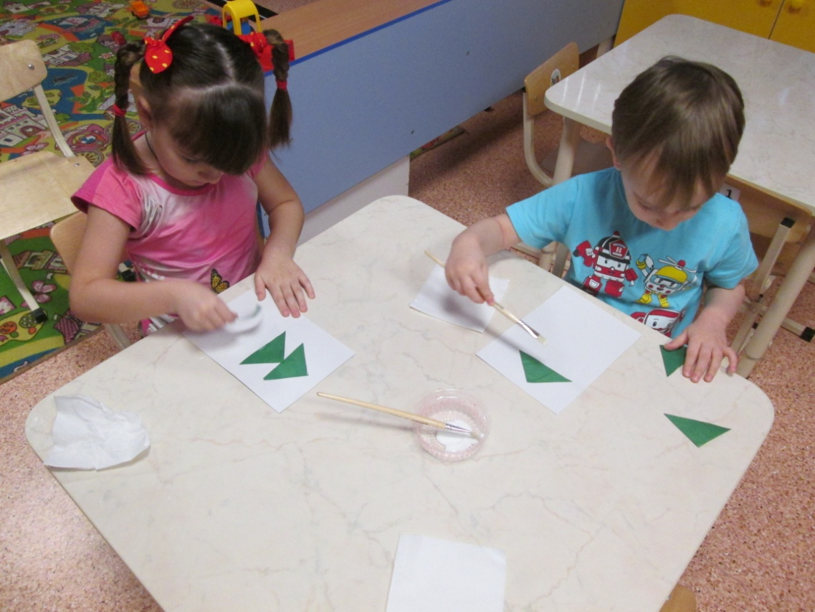
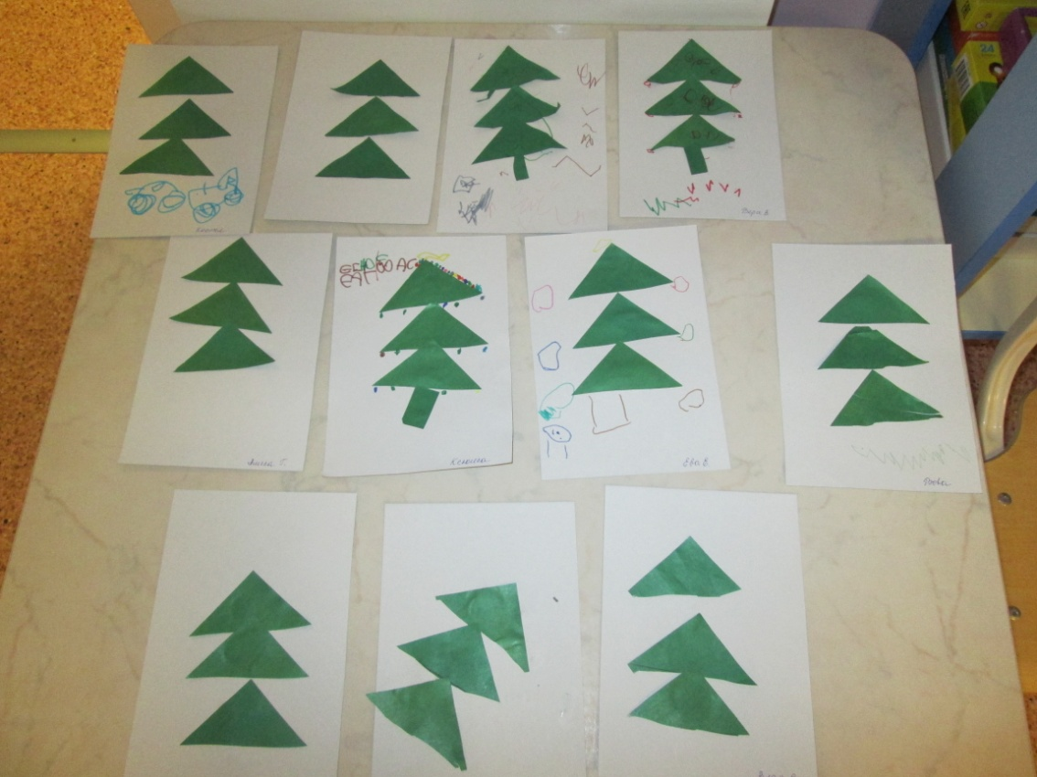
Аппликация «Елку из лесу мы принесли домой»

Slide 13
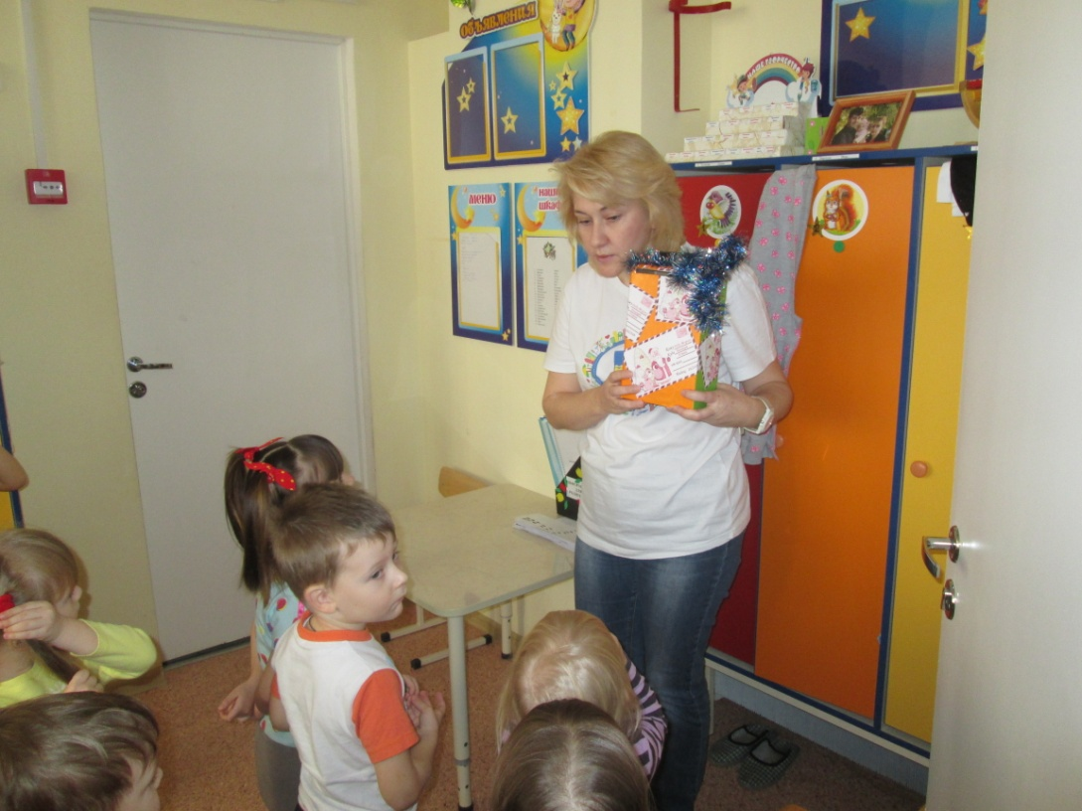
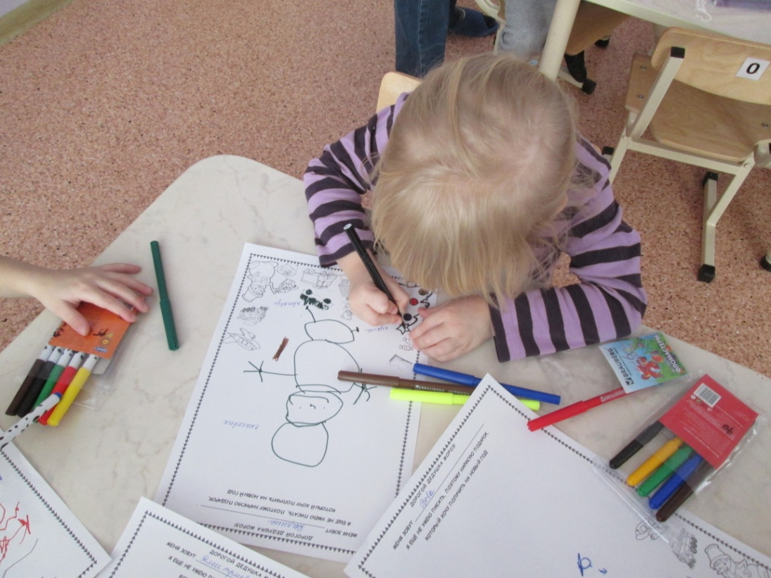
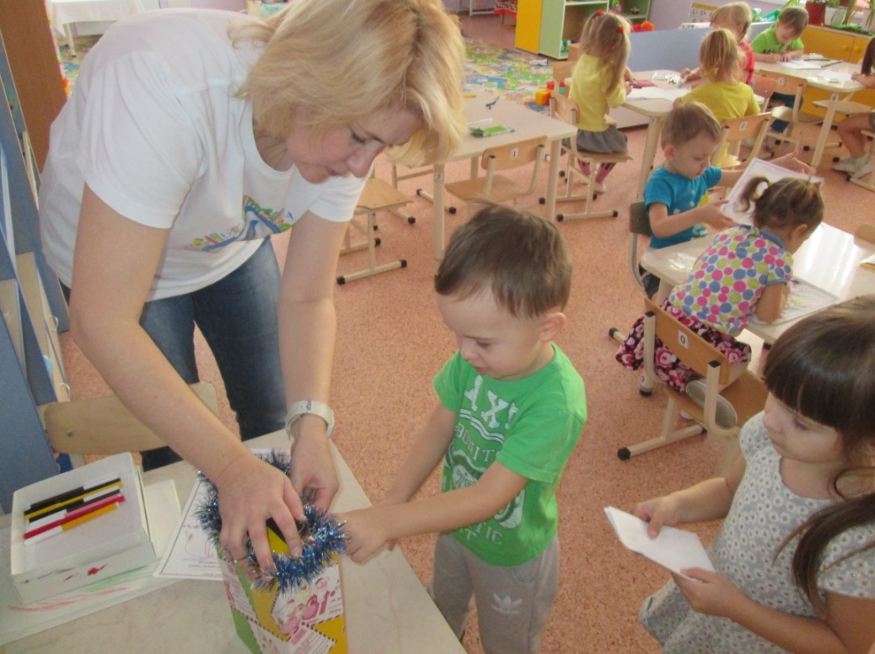
Письма Деду Морозу

Slide 14
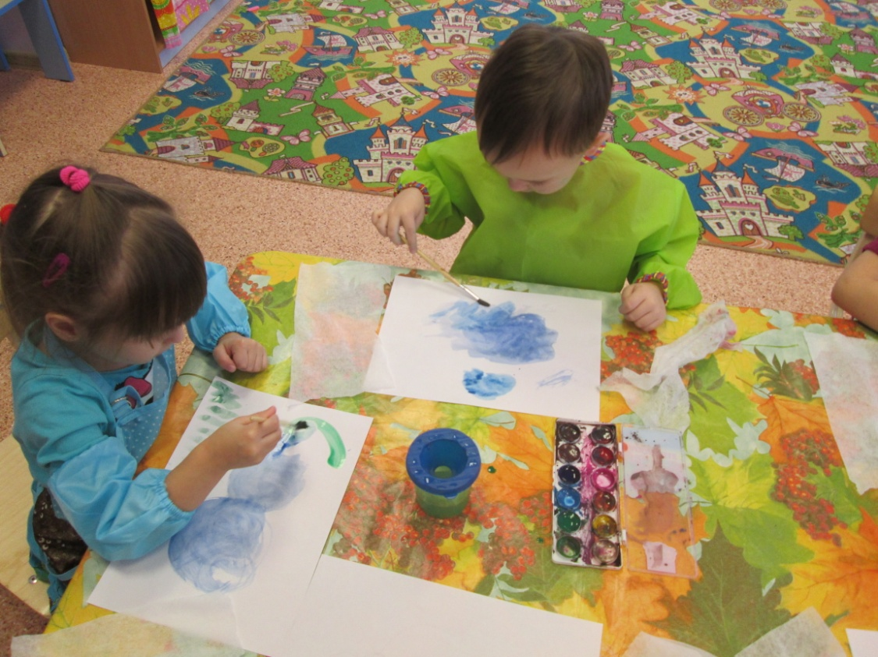
Рисование
«Елка наряжается»
«Что бы я подарил Деду Морозу?»

Slide 15
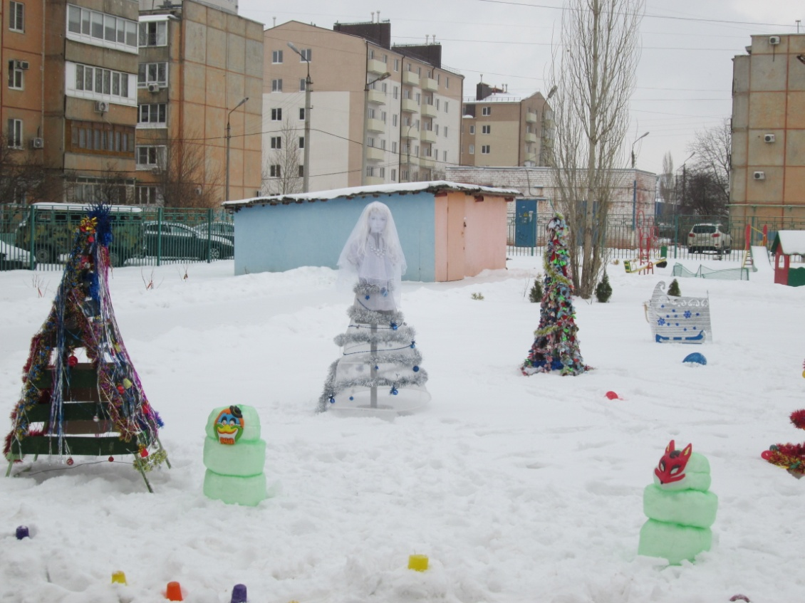
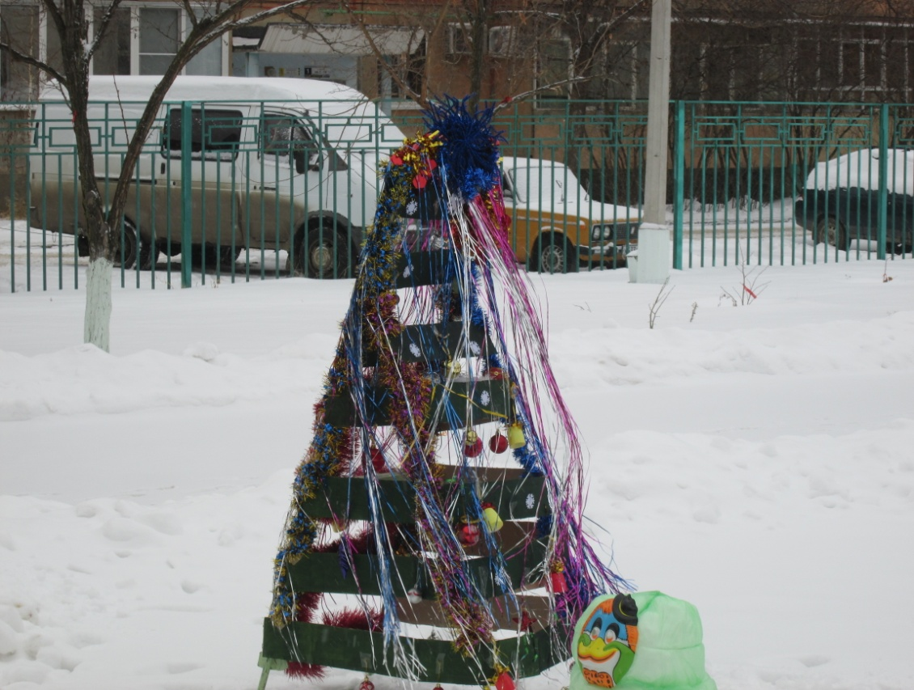
Участие родителей
в конкурсе креативных елок

Slide 16
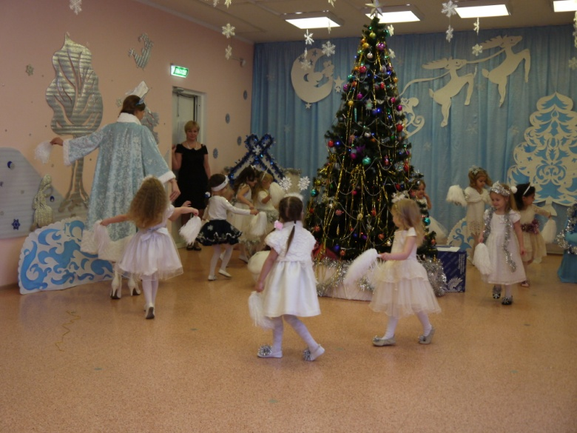
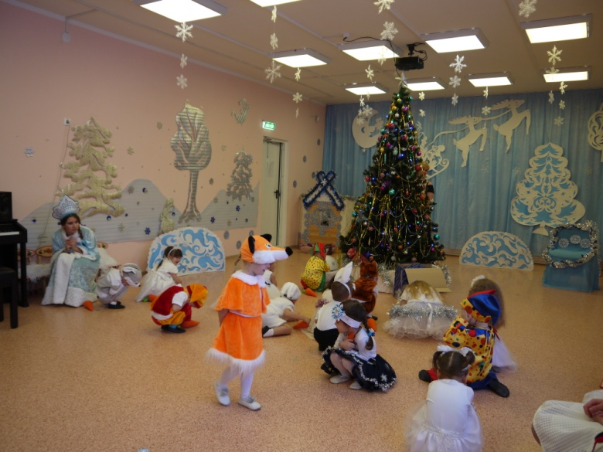
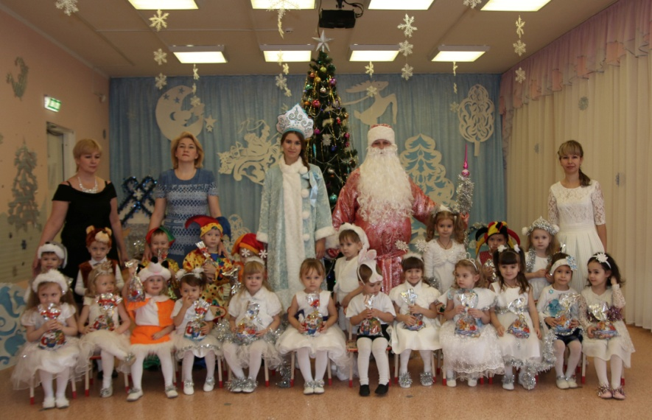
Участие детей
в новогоднем утреннике

Slide 17
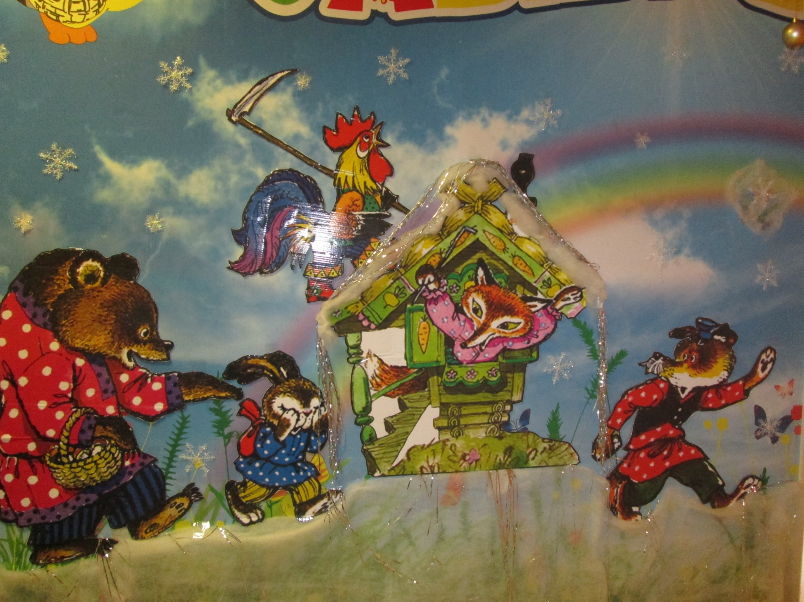
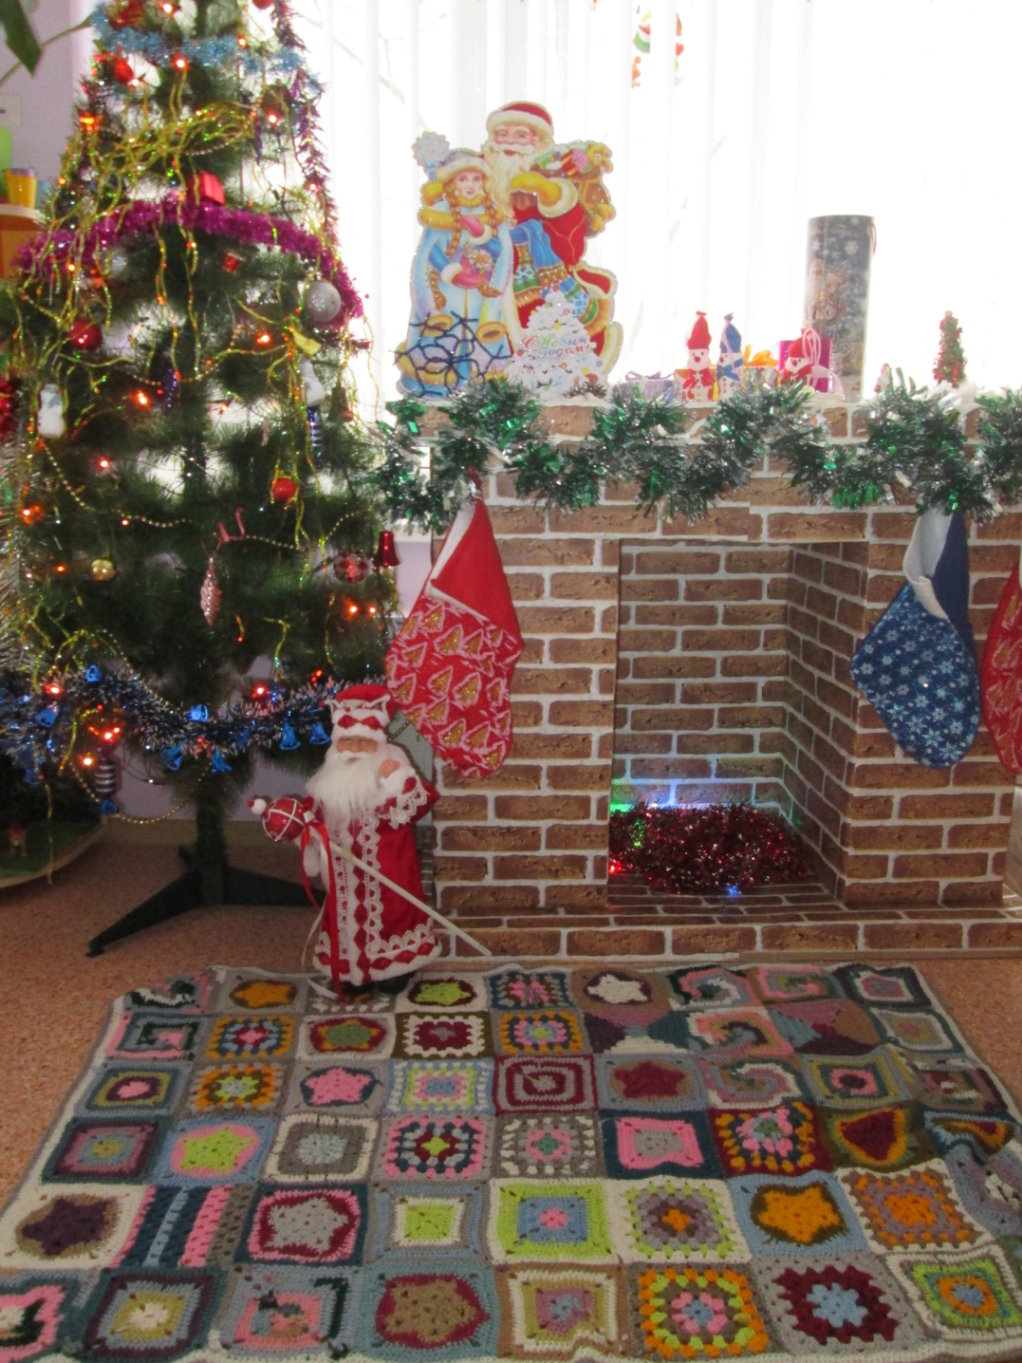
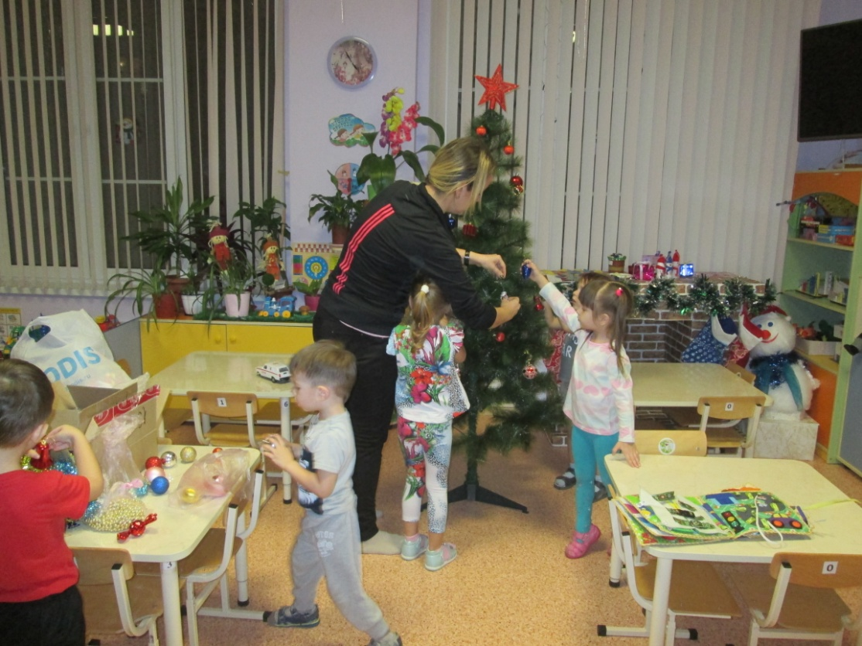
Совместная деятельность родителей и детей:
Украшение группы и детского сада

Slide 18
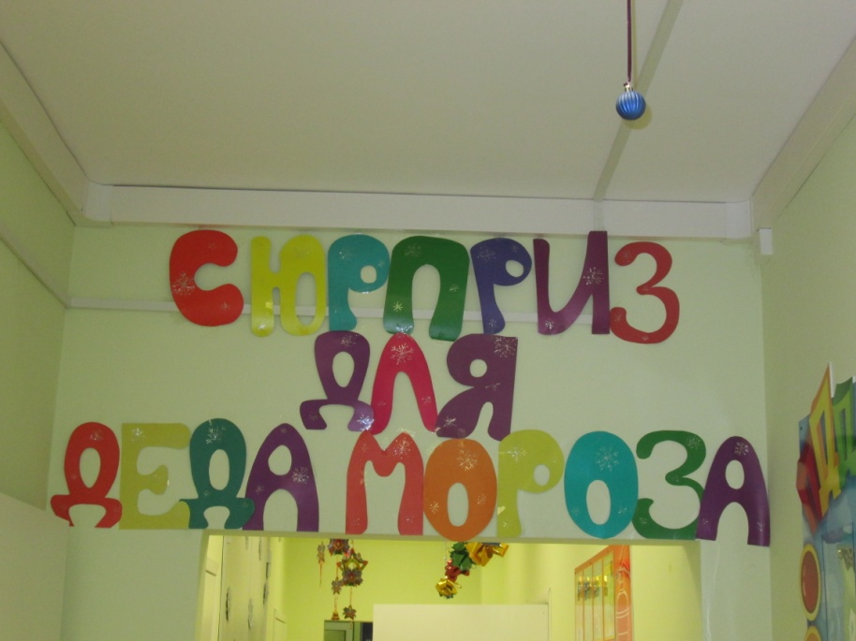
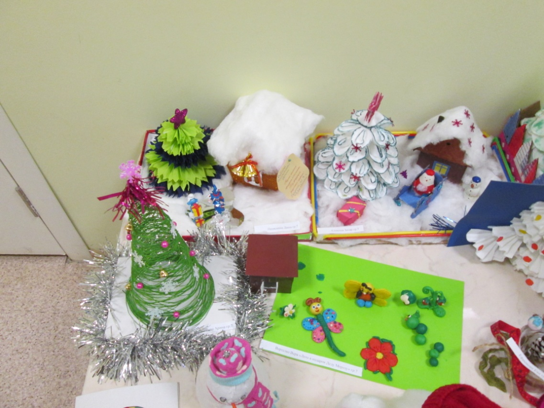
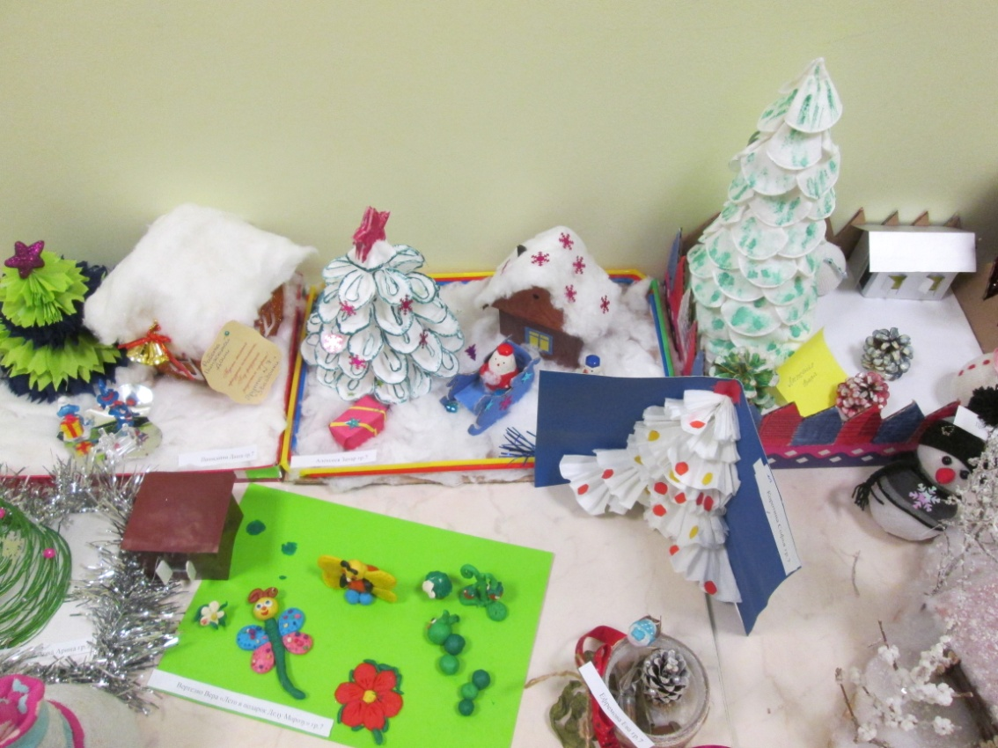
Участие в выставке поделок
«Сюрприз для Деда Мороза»

Slide 19
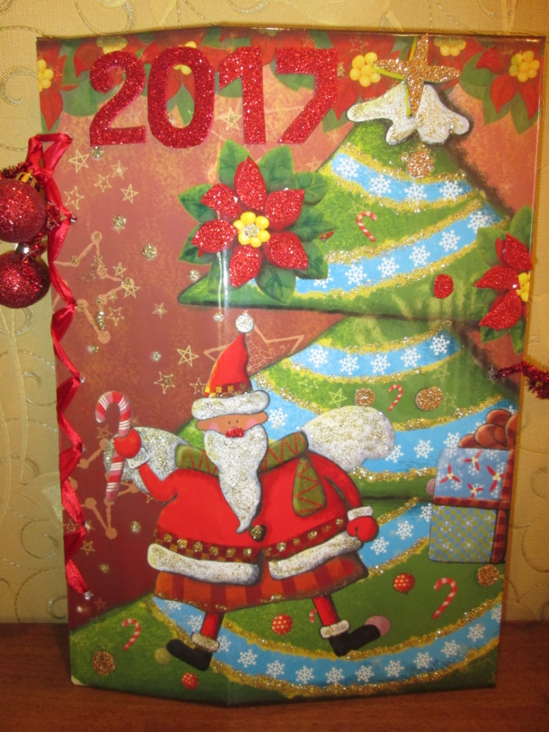
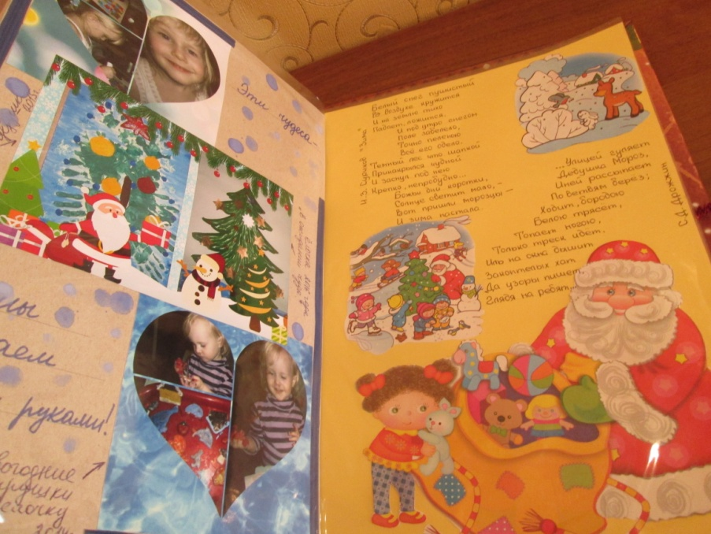
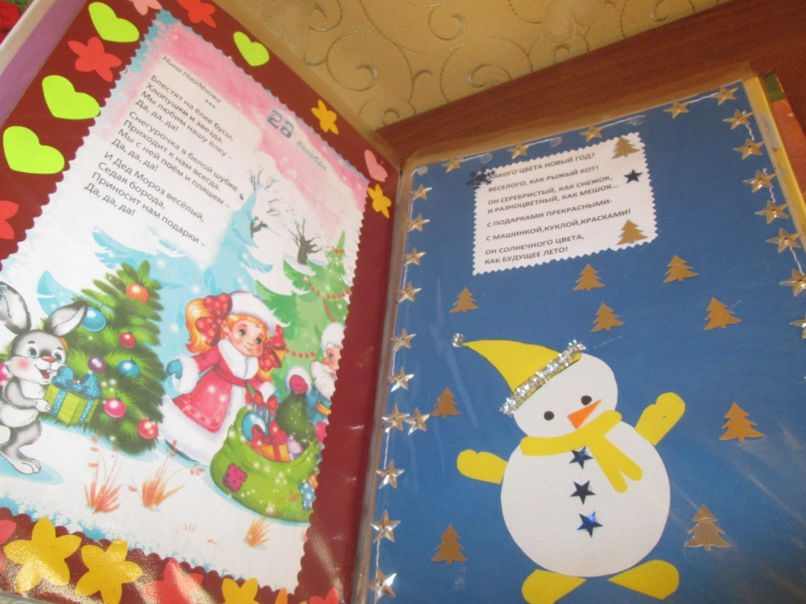
Создана книга стихов для Деда Мороза

Slide 20
Результаты:
создана атмосфера праздничного настроения, ожидания праздника;
расширены знания детей о зиме, о новогоднем празднике, о символах Нового года;
рост творческого потенциала родителей и детей;
создана книга стихов «Подарок Деду Морозу»

Slide 21
Спасибо всем за внимание!

